Slide 1
Finansijska analiza i akcioni plan optimizacije poslovanja - Kompanija X Filip Živojinović

Slide 2
Uvod i kontekst poslovne situacije
Kompanija X posluje u maloprodajnom sektoru koji karakterišu nisku profitnu maržu, visoku konkurenciju i sve izraženiji pritisci na likvidnost. Iako nominalni rezultati ukazuju na stabilan prihod, dublja analiza otkriva niz strukturnih i finansijskih izazova koji mogu ugroziti sposobnost kompanije da samostalno održava operativnu stabilnost
Posebnu pažnju zahteva činjenica da su ključni problemi međusobno povezani, što zahteva integrisani pristup – a ne parcijalna rešenja
U skladu sa zadatkom, rešenje mora biti : fokusirano na jedan proces, merljivo i održivo, i primenjivo u roku od 12 meseci
⚠️ Visoka poslovna kompleksnost
⚠️ Ograničen prostor za grešku
⚠️ Potreba za brzim delovanjem

Slide 3
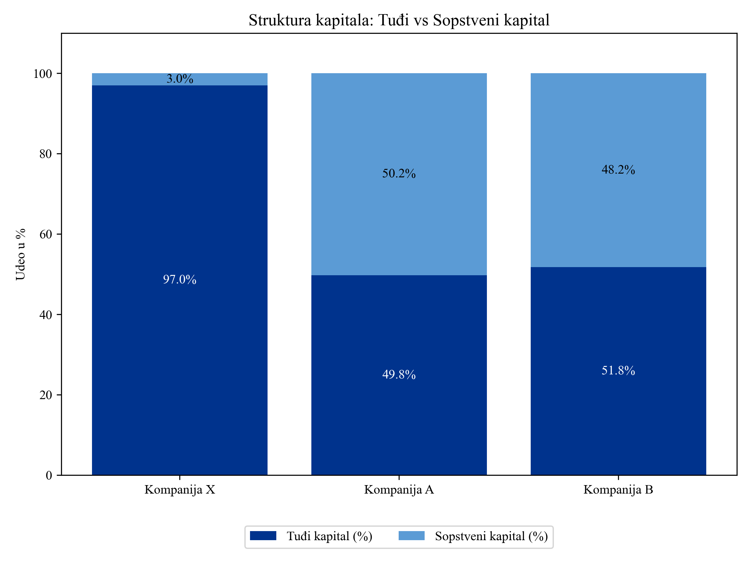
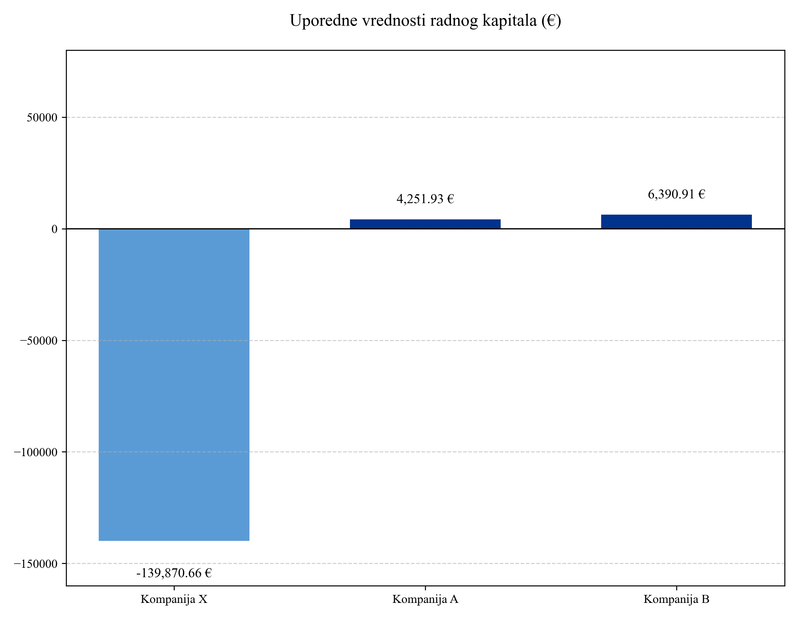
Ključni problemi i finansijski izazovi Kompanije X
Visoka zaduženost – 97 % → dominantno finansiranje iz tudjeg kapitala
Nepovoljna struktura obaveza – 76.72 % ukupnih obaveza čine kratkoročne obaveze
Negativni radni kapital - -139.870 € → operativna nelikvidnost
Slaba naplata potraživanja – DSO = 10.33 dana
Niska EBITDA marža – 9.06 %, niža u odnosu na Kompaniju A – ograničen prostor za prilagođavanje

Slide 4
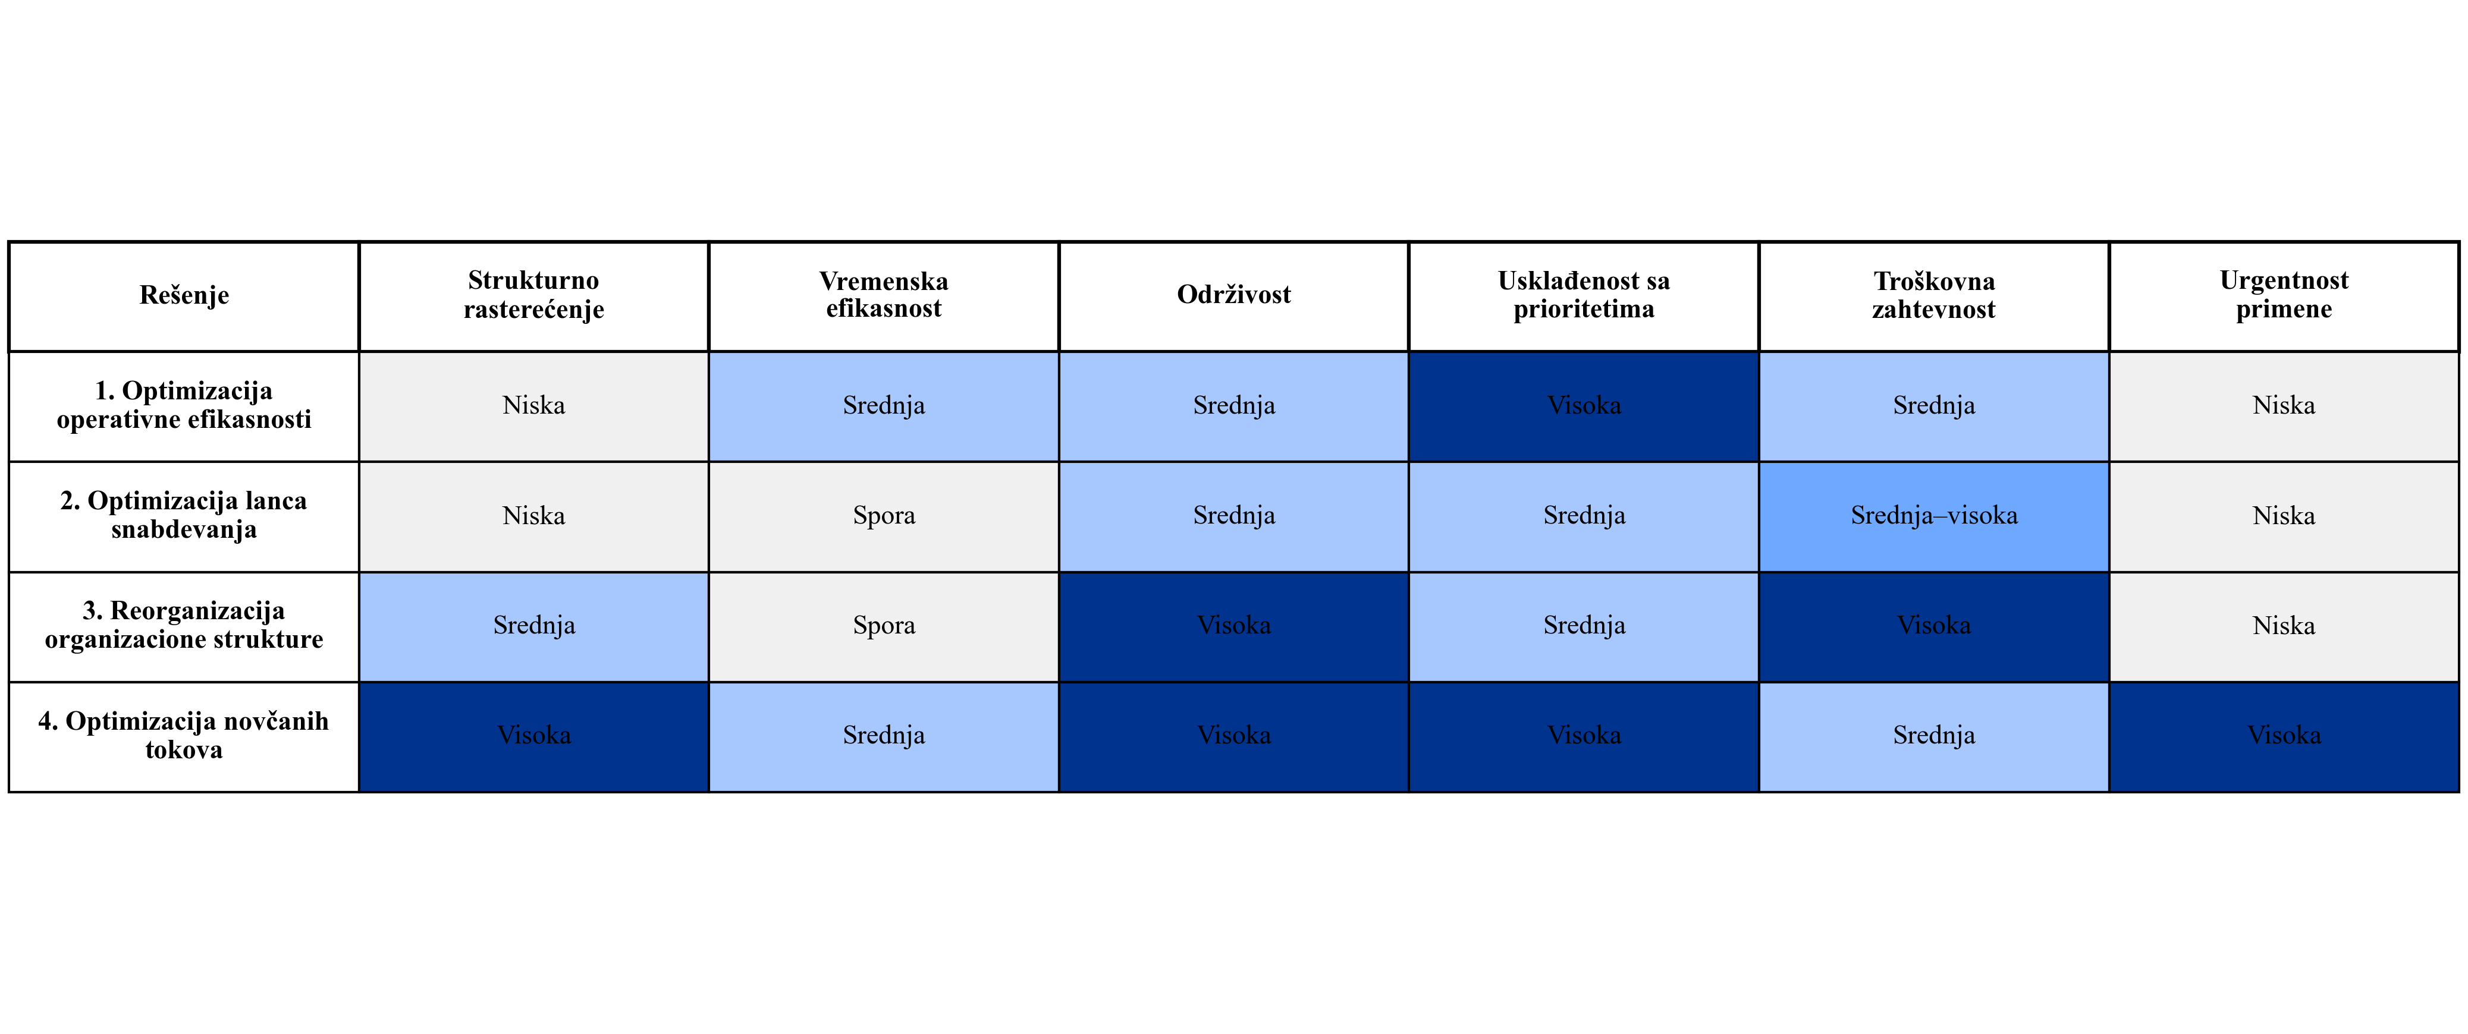
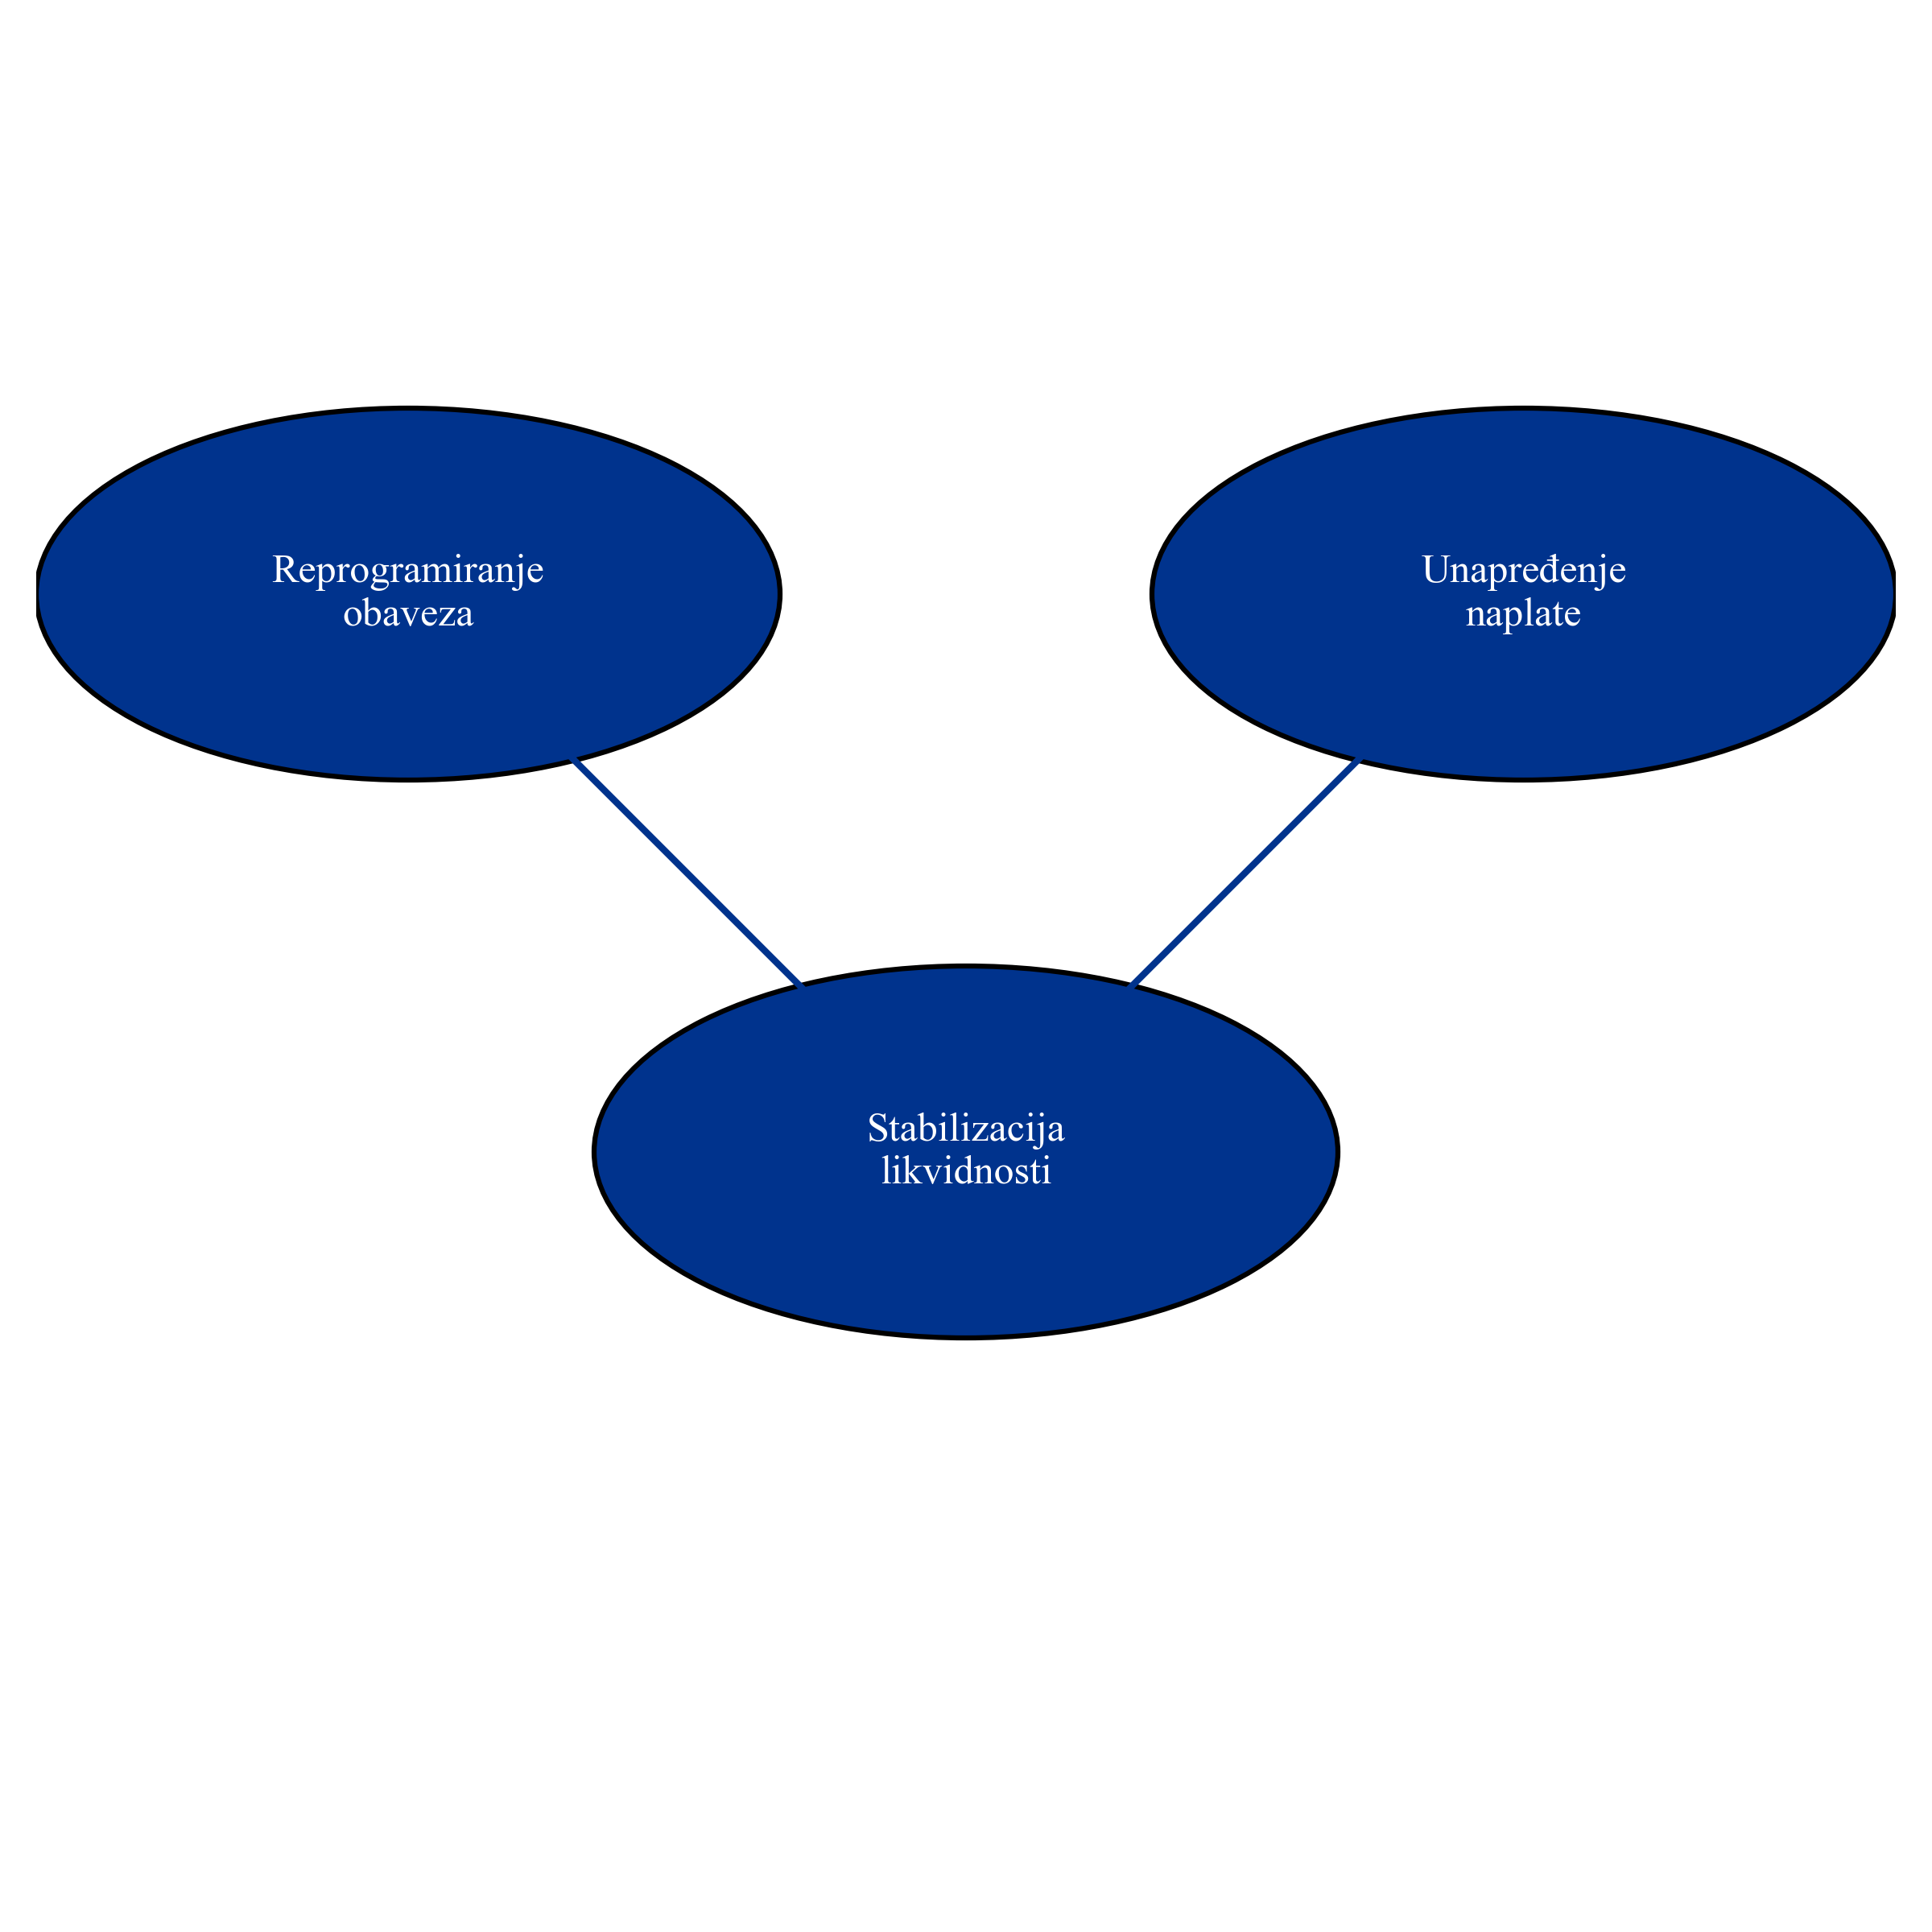
Predlog rešenja – Optimizacija novčanih tokova
Primarni fokus: Reprogramiranje kratkoročnih obaveza → rasterećenje bilansa, stabilizacija tokova
Sekundarni fokus: Unapređenje naplate potraživanja → skraćenje DSO, brži obrt kapitala
Integrisani pristup: 1. Pregovori sa poveriocima i redefinisanje rokova 2. Interna optimizacija naplate i ugovornih uslova
Prednost rešenja: Brza primena, niska troškovna zahtevnost, direktan uticaj na likvidnost
Vremenska izvodljivost : implementacija u okviru 12 meseci
(Tabelarni prikaz kriterijumske analize)
(Integrisani pristup optimizaciji novčanih tokova)

Slide 5
Akcioni plan – fazna realizacija u okviru 12 meseci
Faza 1 (Mesec 1) - Analiza i klasifikacija kratkoročnih obaveza Detaljna segmentacija po iznosima, rokovima i tipu poverilaca. Formiranje modela ročne redistribucije i pregovaračkog okvira.
Faza 2 (Meseci 2–4) - Pregovori i sprovođenje reprograma Direktni pregovori sa bankama i dobavljačima radi redefinisanja uslova i prelaska na dugoročne modele otplate. Mogućnost refinansiranja pod povoljnijim uslovima.
Faza 3 (Meseci 3–6) - Unapređenje modela naplate potraživanja Redefinisanje ugovornih odnosa, uvođenje strožih rokova plaćanja i funkcionalnih internih procedura. Fokus na skraćenje DSO ka ciljanoj vrednosti 4–6 dana.
Faza 4 (Meseci 6–12) - Praćenje, evaluacija i korektivne mere Uspostavljanje sistema za praćenje DSO, Gotovina/Obaveze i odnosa kratkoročnih i dugoročnih obaveza. Implementacija korektivnih akcija prema rezultatima.

Slide 6
Očekivani efekti implementacije rešenja
Kratkoročno rasterećenje bilansa -Reprogramom kratkoročnih obaveza smanjuje se pritisak na operativnu likvidnost i postiže ročna usklađenost duga.
Poboljšanje ključnih finansijskih pokazatelja -Očekuje se skraćenje DSO sa 10.33 dana na 4–6 dana, bolji odnos Gotovina/Obaveze i stabilizacija odnosa kratko/dugoročni dug.
Povećana predvidivost i fleksibilnost -Brži obrt obrtnog kapitala i unapređeni cash-flow omogućavaju bolju kontrolu nad troškovima i spremnost na tržišne šokove.
Osnova za održiv rast -Oslobađanje zamrznutih sredstava i rasterećenje bilansa stvaraju uslove za reinvestiranje i dugoročnu stabilnost.

